Slide 1
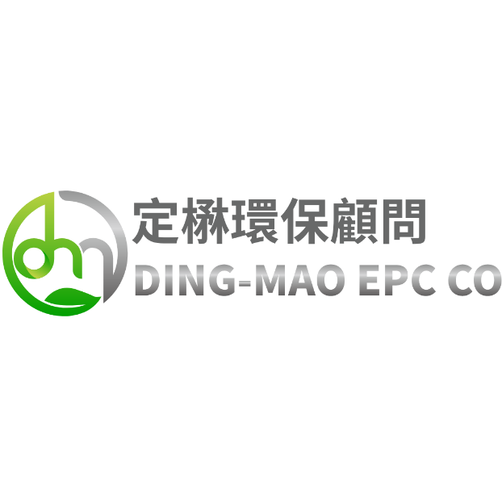
水資源管理與水回收技術
樹谷園區說明會
蔡人傑 博士
112年11月29日

Slide 2

個人簡歷
現職：
  台灣水務產業發展協會 理事兼副祕書長 (2022.12～迄今)
  定楙環保顧問股份有限公司 總經理 (2023.08～迄今)
經歷：
  財團法人環境與發展基金會 研究員、經理、技術總監、協理、資深經理 （2010.07～2023.07）
  經濟部水利署 節水績優單位評審委員 (2020.06～迄今)
  經濟部水利署 用水計畫書審查委員 (2019.03～迄今)
  行政院環保署 水污染防治費率審議委員 (2021.01～2022.12)
  新竹科學園區 節水技術輔導委員 (2016.05～迄今)
  元培醫事科大 環衛系兼任助理教授 (2016.02～2021.07)
專長：水處理及回收再利用、資源循環技術、用水回收率盤查輔導、溫
室氣體盤查輔導
E-mail：jctsai@dmepc.com

Slide 3
簡報大綱
01
前言
02
水資源管理系統
03
節水潛力評估
04
技術案例
05
結語

Slide 4
PART 01
前言

Slide 5
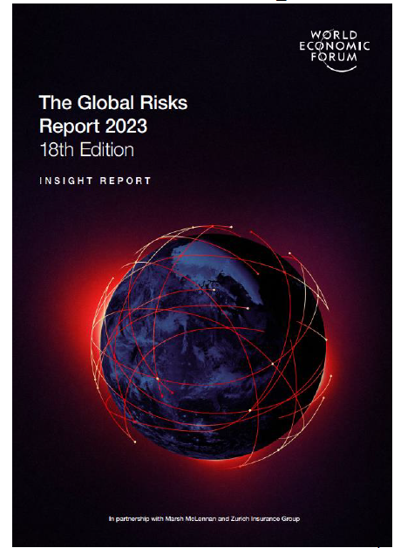
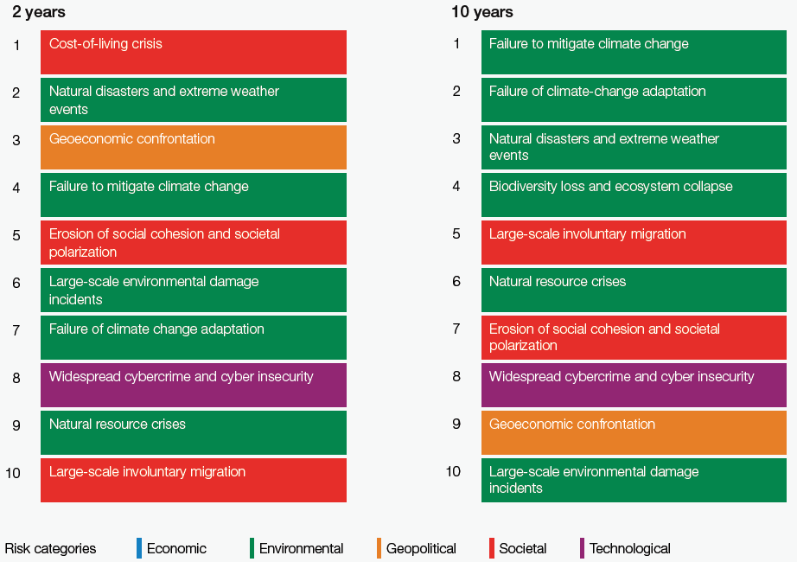
氣候變遷 缺水風險提升
未來10年全球風險中就有6項與環境與氣候變遷相關
減緩失敗
調適失敗
自然災害與極端天氣
Source：The Global Risks Report 2023

Slide 6
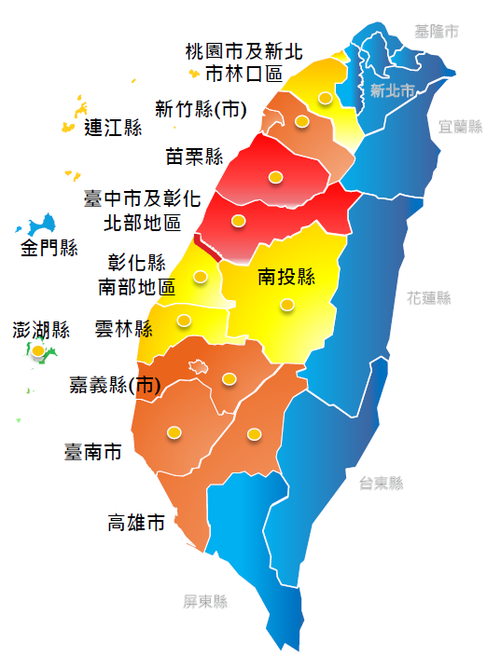
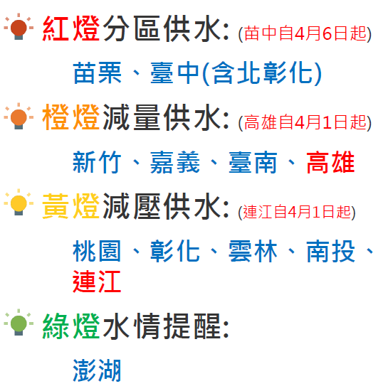
國內缺水已成常態
2021年臺灣旱災缺水危機
主因：
2020年颱風季沒有颱風登陸或接近。
反聖嬰現象等因素影響，2021年春雨為有正式紀錄以來的最低值。
5月太平洋高壓異常增強西伸、梅雨鋒面偏北發展，導致高溫少雨，影響台灣梅雨遲到也偏少。
旱象於5月底～6月底連續幾波梅雨鋒面、陣雨、西南氣流帶來明顯降雨而緩解。

Slide 7
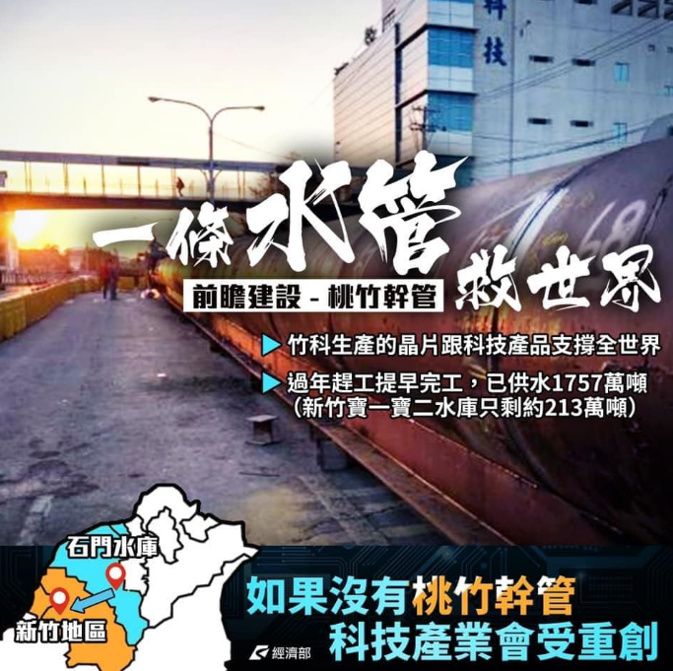
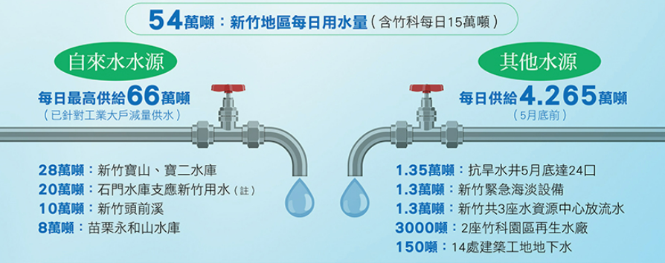
2021年2月桃竹幹管完工通水(管線全長26公里)，每天送20.8萬噸水至新竹。
缺水對產業的影響
園區廠商若減供水30% 產能損失將逾5成
新竹科學園區關係全台產業命脈，經濟部過去資料指出，若科學園區廠商減少供水30%（相當於供五天、停兩天），產能損失將逾五成。
經濟日報-2015年3月19日

Slide 8
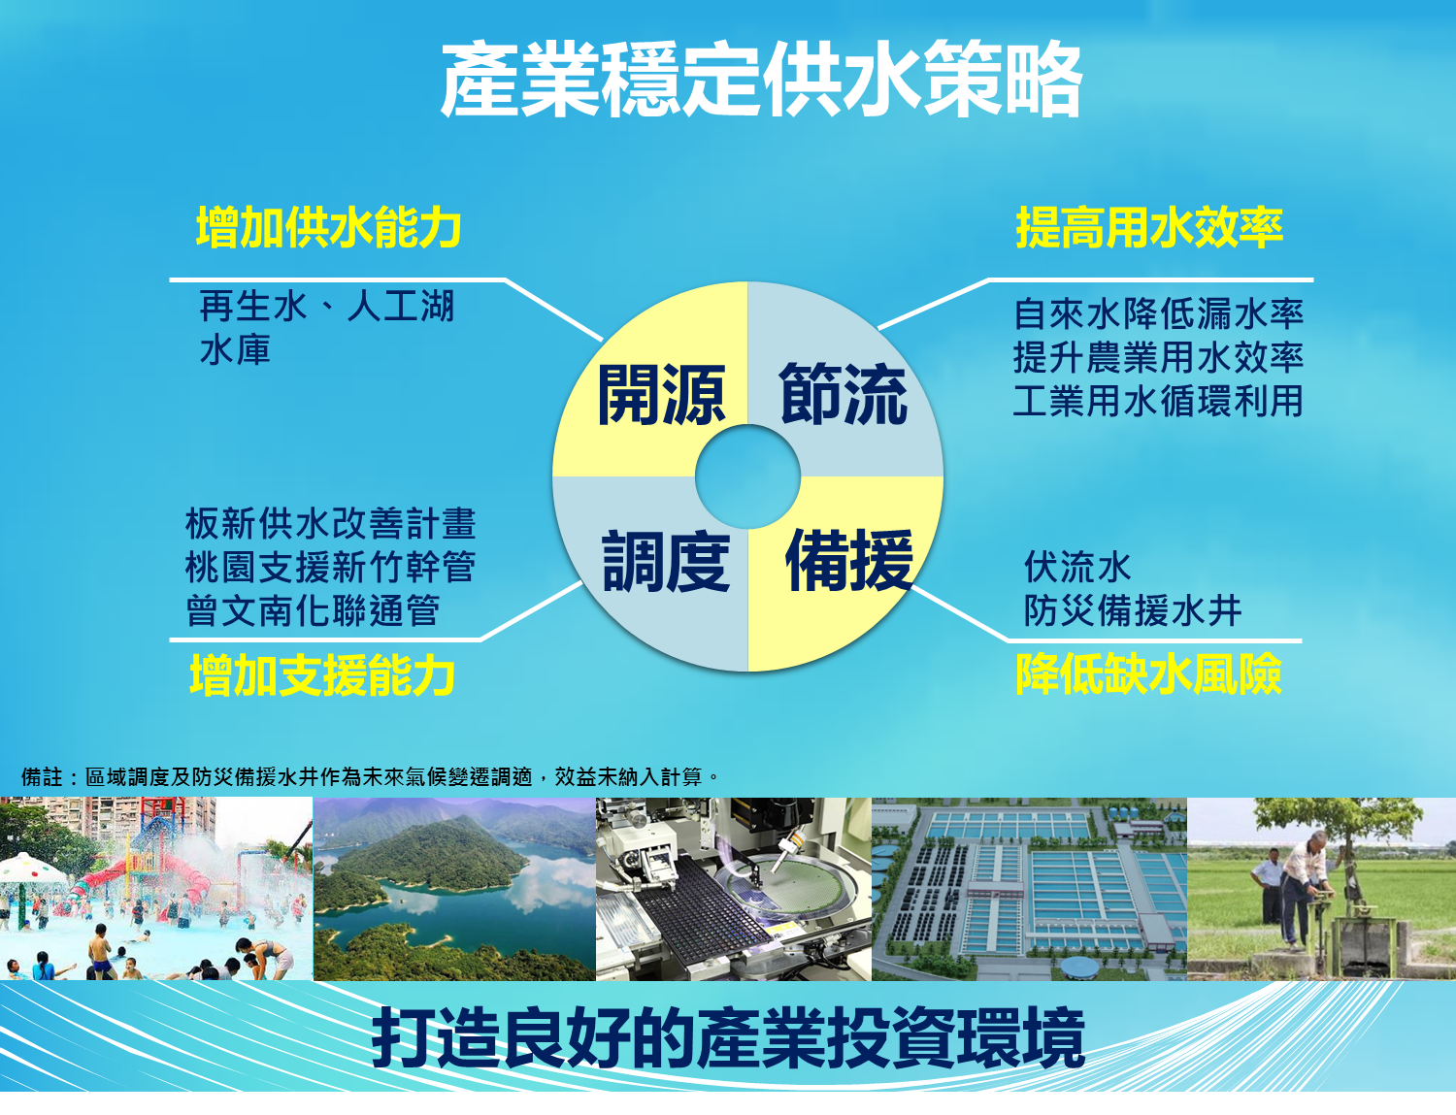
因應對策-產業穩定供水策略行動方案
再生水
海淡水
新興水源
伏流水
雨水貯留

Slide 9
政策工具-開徵耗水費
        申報期間: 每年1月~5月底
        申報網站:耗水費徵收作業系統登錄證明文件
收費對象
抵減原則
2
3
6
同一用水地點，枯水期(1~4月、11、12月)單月總用水量 (含地面水、地下水) 超過 9,000 m³
        使用再生水、海淡水
        水資源開發或節水設備投資
水污費
證明文件:
1.再生水或海淡水供水者提供用水量證明文件。
2.經濟部水資源開發及投資節水設備抵減證明。
3.計徵年度水污染防治費繳費證明。
(最高60%)
1元
超過 回收率行業標準區間
計徵費率
1元
2元
3元
3
經驗證
1元
原則費率3元
比同行業更節水
享有優惠費率
達 回收率行業基準區間
        2611 積體電路製造業
        R2區間：50%~85%

Slide 10


政策工具-永續發展政策(公司治理3.0)
金管會於2020年宣布，將擴大永續報告書發行企業範圍
擴大報告書須執行第三方驗證產業範圍（化工、金融保險等）
企業須於公開資訊觀測站填報用水量、用水密集度等資訊
深化
公司治理
營造ESG
生態系
提升永續揭露
透明度
2023年起
企業實收資本額20億↑
需發行永續報告書

Slide 11
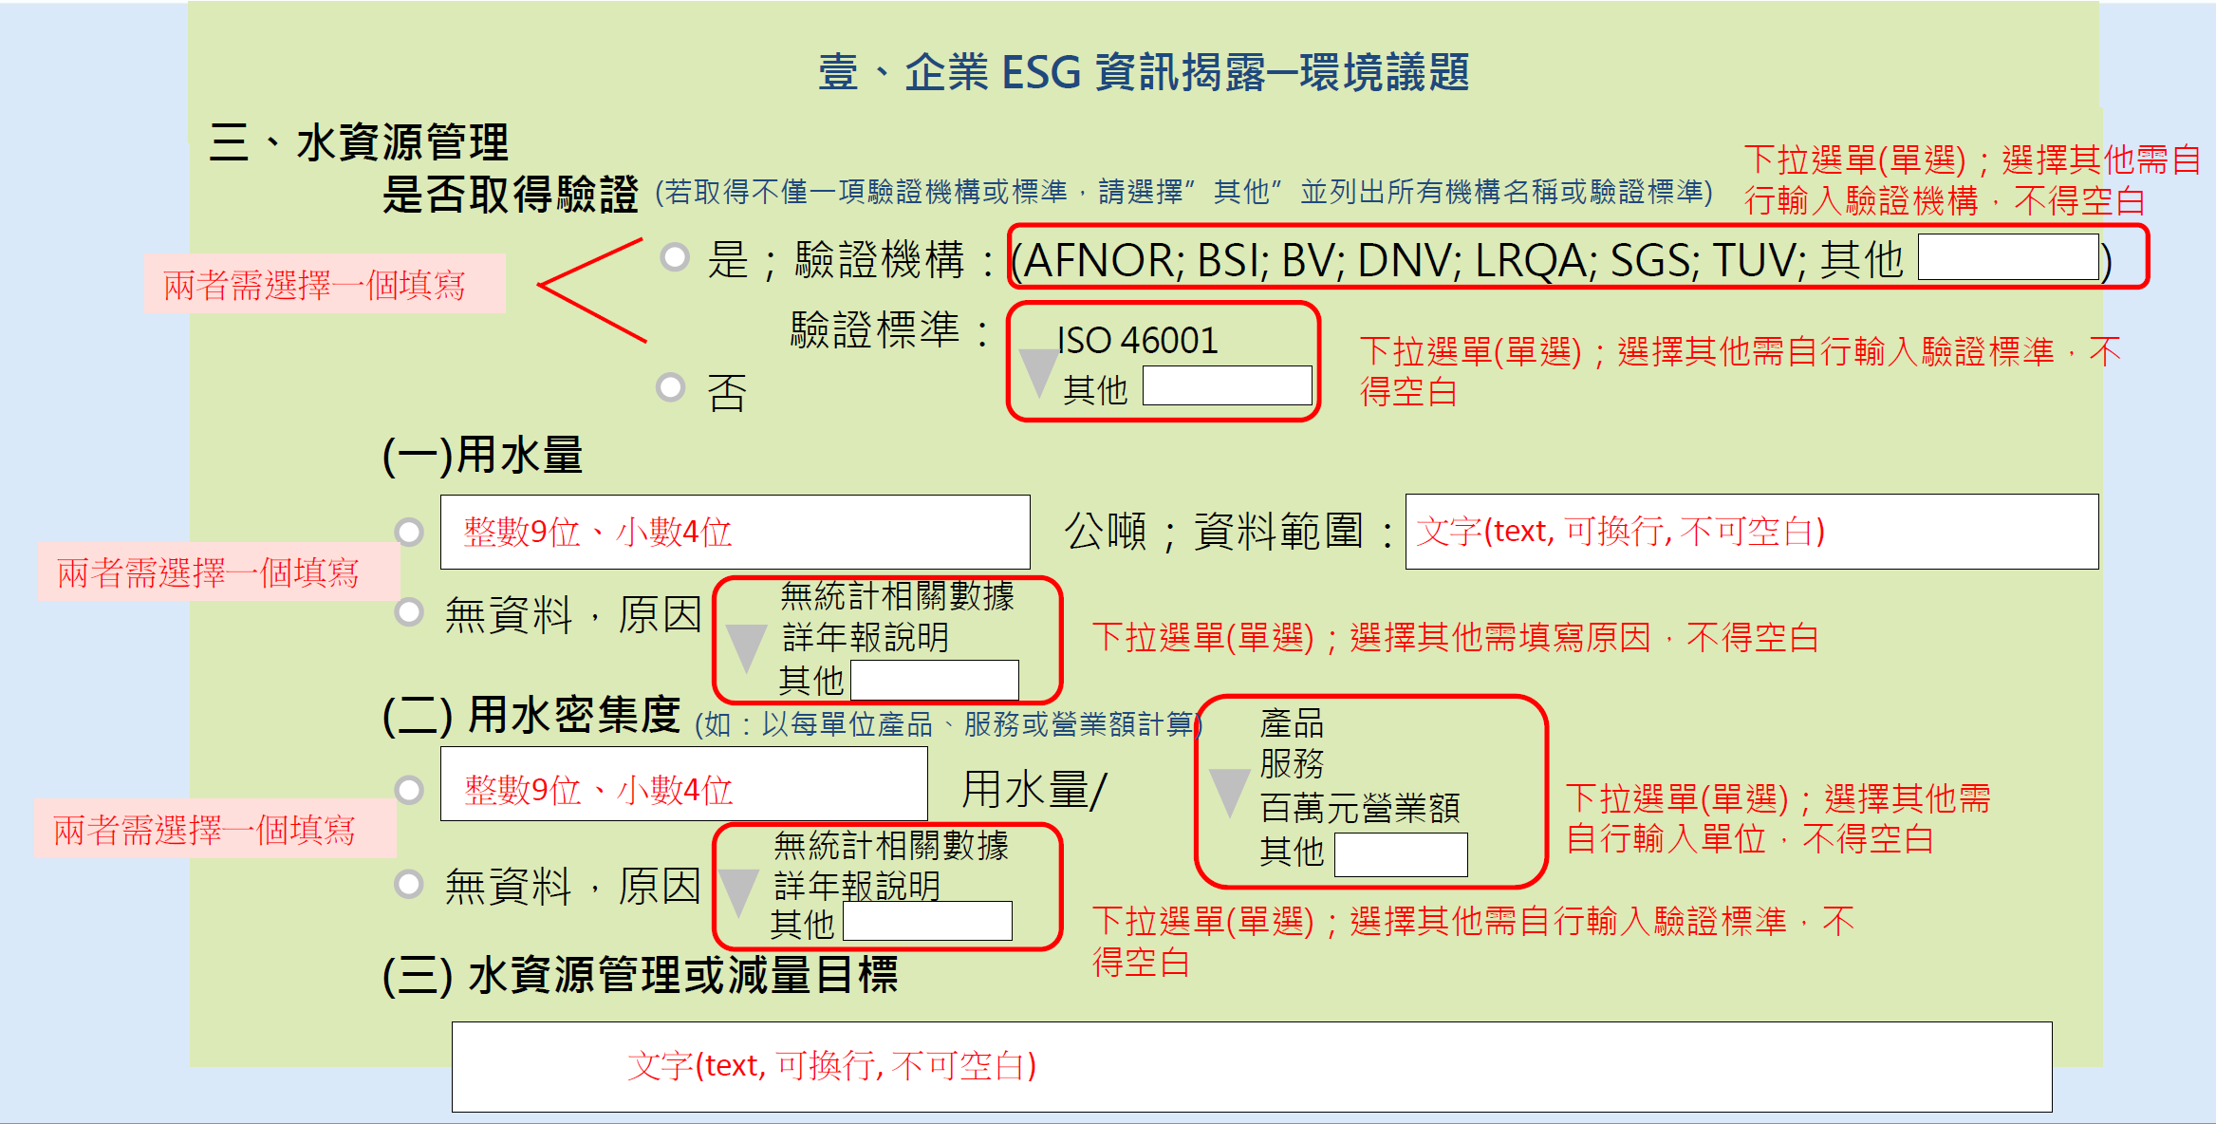
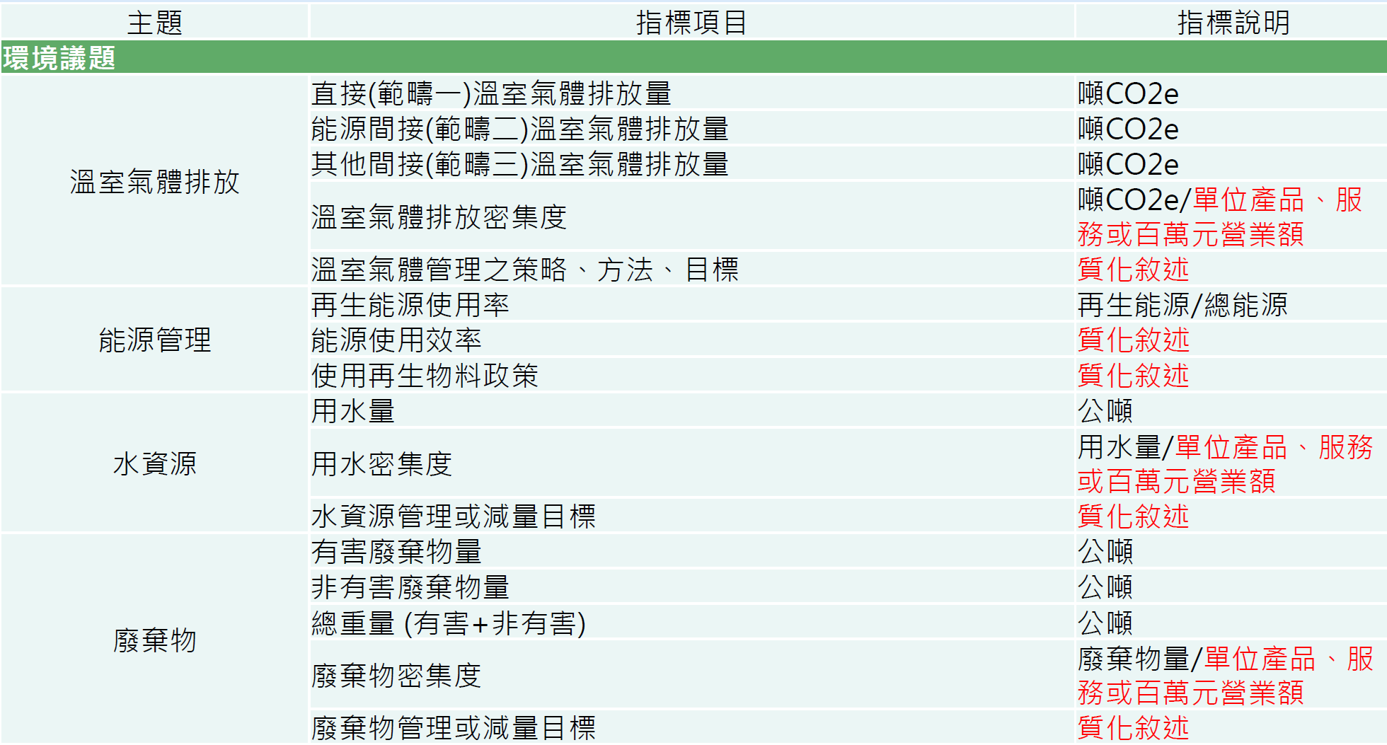
政策工具-企業ESG報告資訊揭露與申報
企業ESG報告揭露指標清單
List of indicators disclosed in corporate ESG reports
Is water resources management verified?
ISO46001
water consumption
Emission of greenhouse gases
water intensity
Energy management
Water resources management or reduction targets
Water resources management
Waste management
Source：臺灣證券交易所 Taiwan Stock Exchange

Slide 12
PART 02
水資源管理系統

Slide 13

總量管制→水資源效率管理
聯合國於2015年發布「永續發展目標(SDGs)」，SDG6為確保所有人都能享有水、衛生及其永續管理，SDG6.4 具體目標是在2030年以前大幅增加產業用水效率。
聯合國2020年發布「世界水資源發展報告書」 (WWDR)中指出，水資源的使用量在過去一世紀提升6倍，並仍以每年1%的幅度上升當中，良好的水資源管理，除了能度過當今的難題，更是改善氣候問題的一個著手點。
水資源管理及用水效率提升日漸受到重視

Slide 14
國際水資源管理系統
AWS國際可持續水資源管理標準(2010年)
為有效管理可用水資源，水資源管理聯盟 (Alliance for Water Stewardship, AWS) 於2010年啟動並建立適用全球之水管理標準，使用水者可透過此標準顯示用水效能及社會、環境及經濟永續達成程度促進淡水使用責任，益於社會及環境永續。
水資源管理指標與系統
水足跡標準-ISO 14046 (2014年)
ISO的水足跡標準係以ISO 14044的生命週期評估為依據，將產品在製造及使用過程等不同的生命週期階段的用水與水污染皆納入考量，提供企業辨識其產品及整體產業與水相關的環境風險，並可供決策者做為制定水資源相關政策時的參考依據，成為國內外企業或產業用於評估產品或服務水足跡之重要依循標準之一。
水資源效率管理系統-ISO 46001(2019年)
為進一步提高水資源使用效率，ISO(國際標準化組織)於2019年發布新標準：水資源效率管理系統 (ISO 46001)，文件中提供了評估和核算用水的方法和工具，用以確定和實施優化用水措施的方法。有效執行水效率管理計畫不僅可以節省大量的水和能源，可進一步減少排水對環境的影響。

Slide 15
ISO 46001:2019 水資源效率管理系統(1/8)
ISO 46001：2019 水資源效率管理系統 (Water efficiency management systems, WEMS ) 是ISO參考新加坡的國家標準(SS577:2012)，於2019年所發布的全球第一項水資源管理標準。
企業透過管理系統來建立用水績效目標、行動計畫、績效指標與基準、監控與分析、定期檢討及審查機制等管理行動，實現有效的水資源管理，並透過減少、替代或再利用的方法來提升企業水資源利用效率。
透過水資源有效性管理結構和方向，依PDCA定期審查與評估企業水資源效率，以鑑別和實施改進機會。
內涵

Slide 16
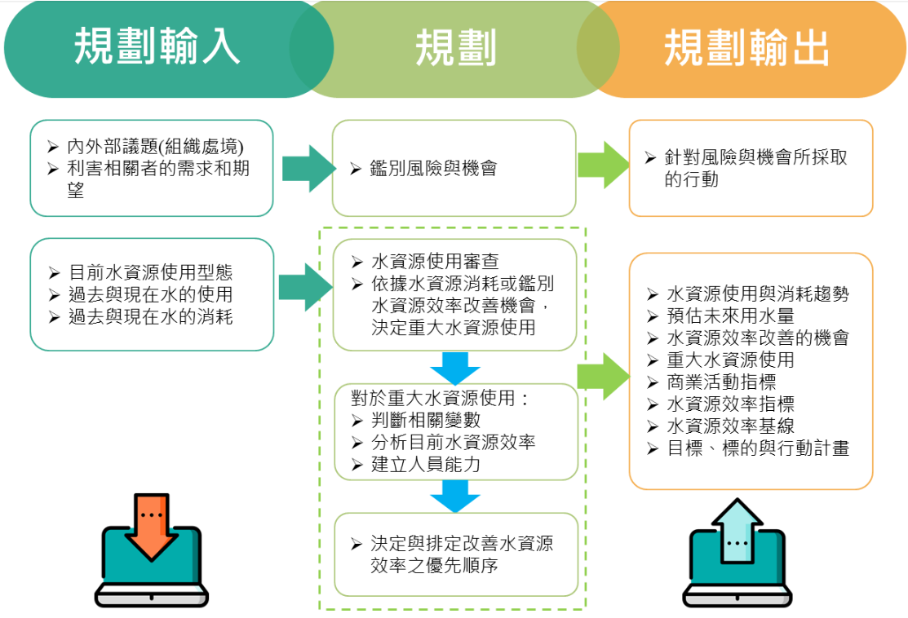
ISO 46001:2019 水資源效率管理系統(2/8)
水資源效率管理概念
(Exe.產品數量、員工數量)

Slide 17
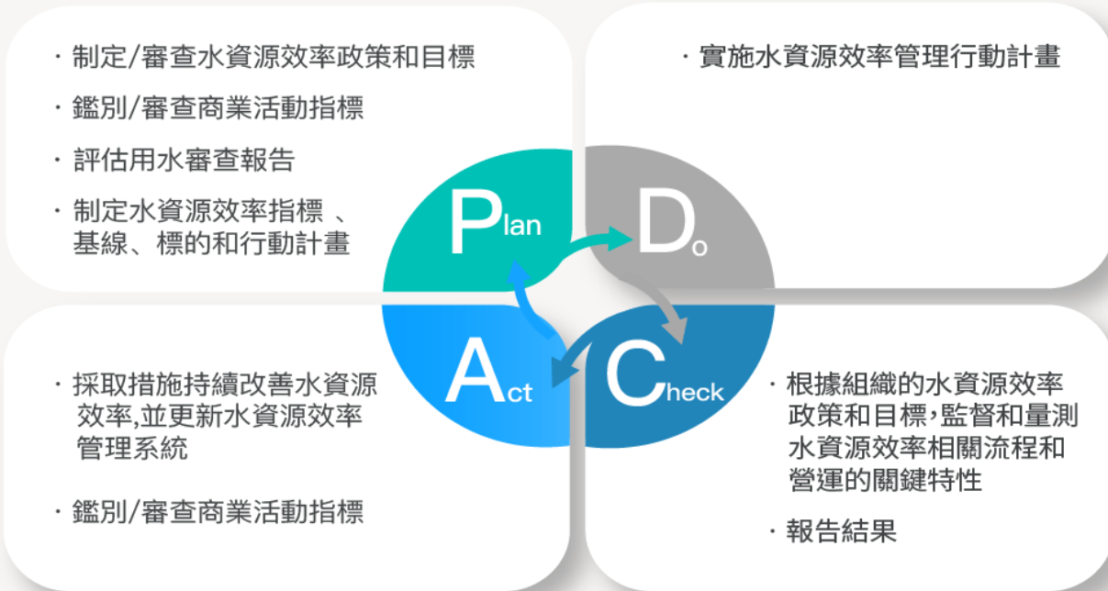
ISO 46001:2019 水資源效率管理系統(3/8)
導入 ISO 46001 之 PDCA 步驟

Slide 18
ISO 46001:2019 水資源效率管理系統(4/8)
水資源效率指標
效率指標
製程
廠務
單位產品用水量
製程水回收率
全廠水回收率
純水系統產水率
全廠廢水排放率

Slide 19
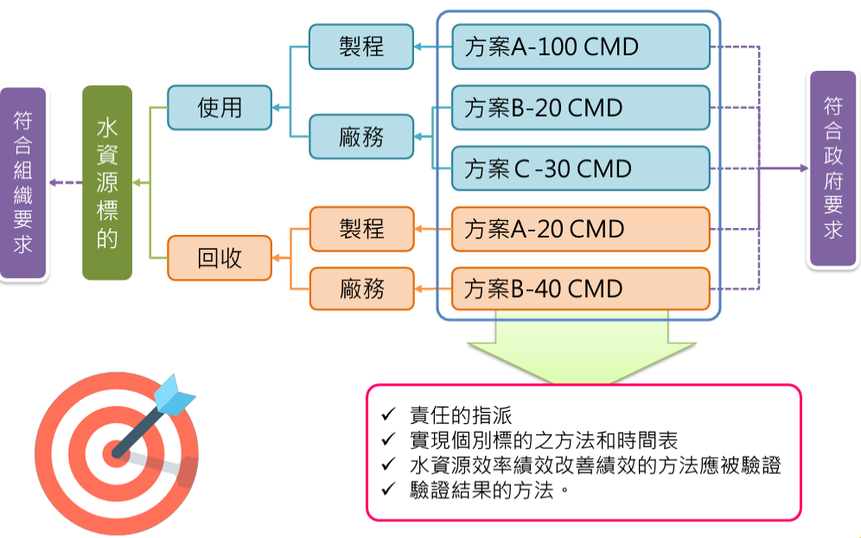
ISO 46001:2019 水資源效率管理系統(5/8)
目標、標的行動計畫

Slide 20
ISO 46001:2019 水資源效率管理系統(6/8)
Benefit
鑑別內部用水風險，協助企業管理用水並提升用水效率。
透過節水設備的使用和適當的監控來減少用水量，以降低運營成本。
符合政府水資源管理需求及展現企業社會責任。
滿足客戶、企業永續報告揭露對於水資源之資訊需求。
提前因應耗水費。
水資源效率管理系統與其他管理系統的有效連結 (如ISO 14001、ISO 50001、ISO 9001)。

Slide 21
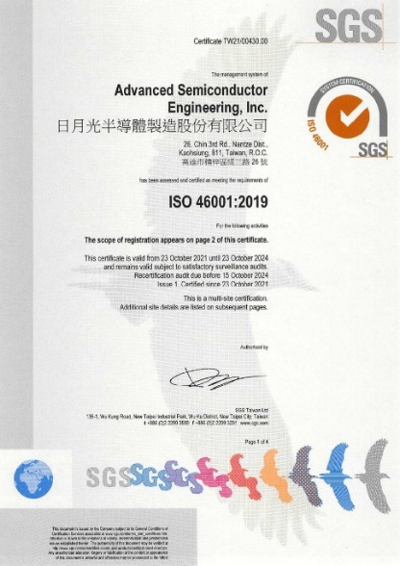

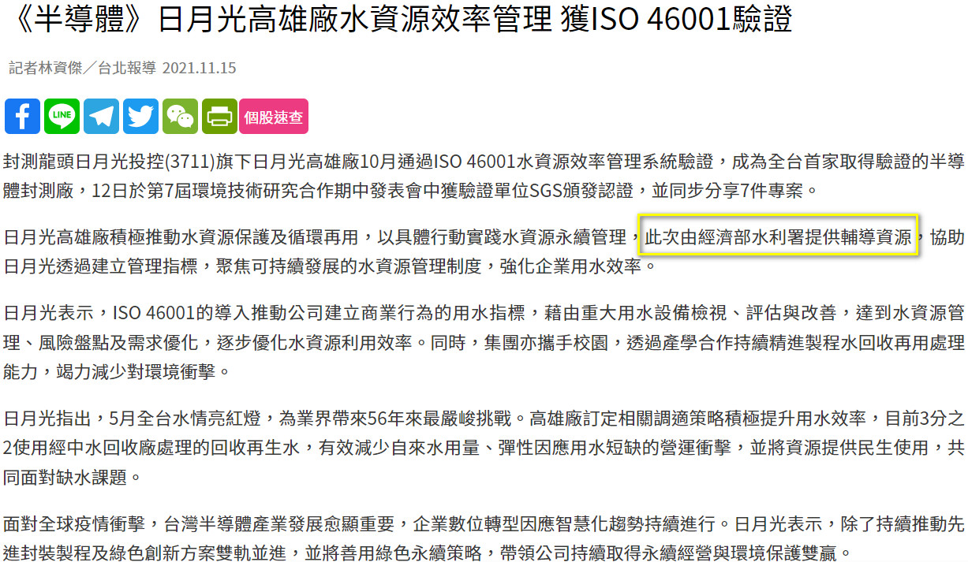

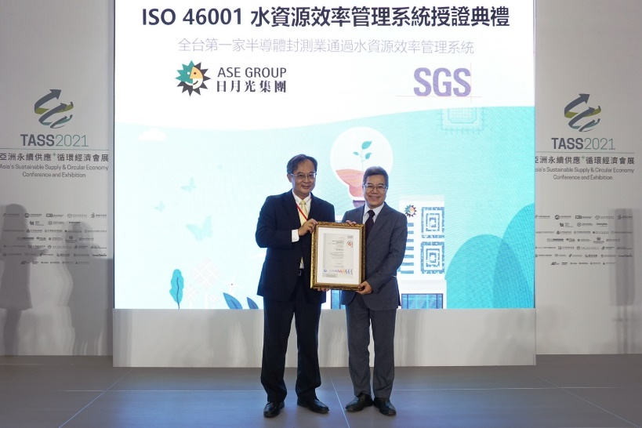
ISO 46001:2019 水資源效率管理系統(7/8)
國內ISO46001推動成果
水利署2020年率先推動示範輔導
日月光高雄廠於2020年接受水利署示範輔導，2021年10月通過ISO46001驗證。

Slide 22
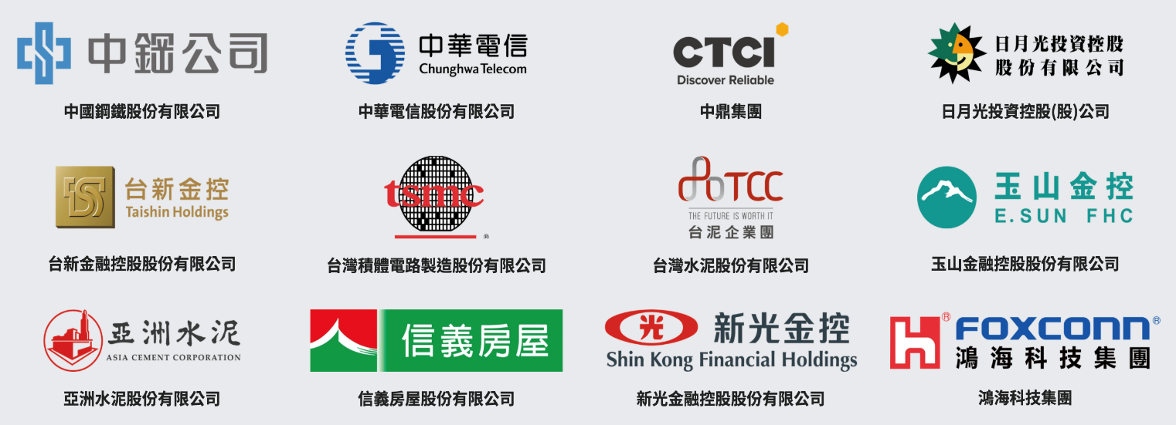
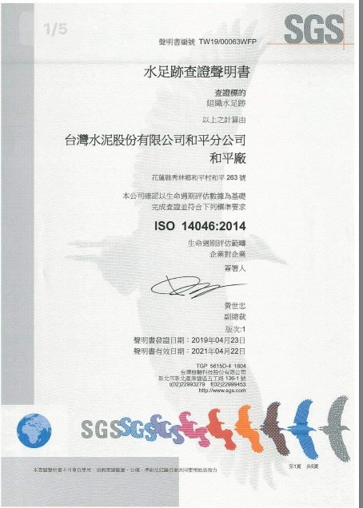
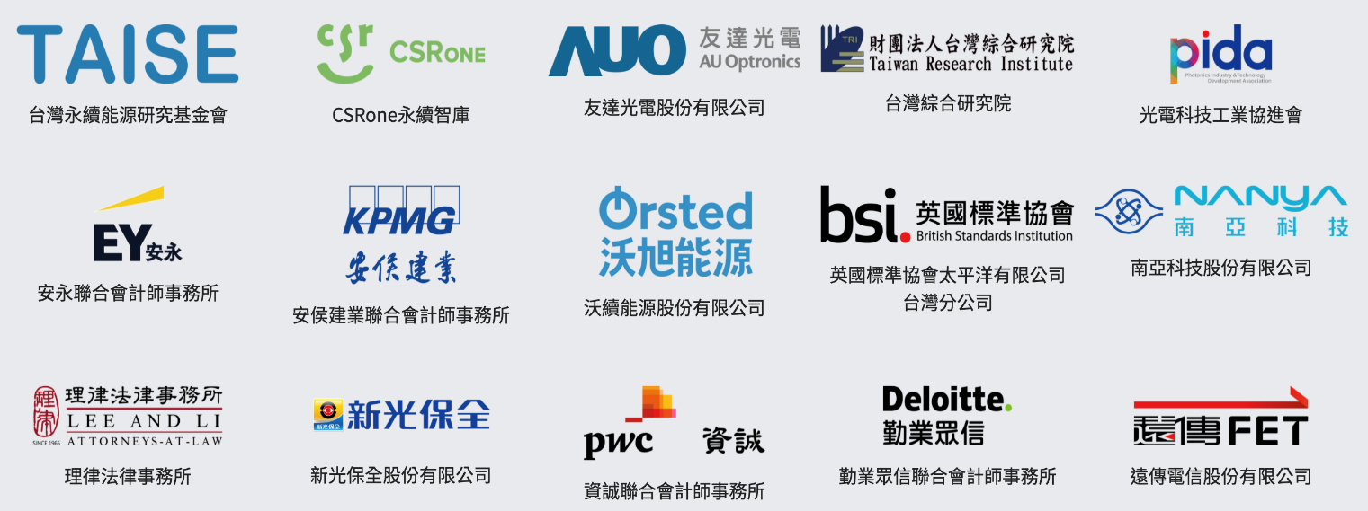
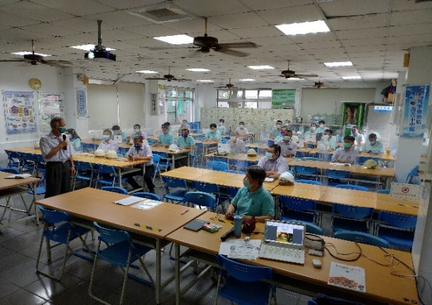
ISO 46001:2019 水資源效率管理系統(8/8)
台灣淨零行動聯盟
國內ISO46001推動成果
水利署2021年輔導案
台灣水泥和平廠
南寶樹脂第一廠
2021年12月通過驗證
預定2022年12月驗證
南寶
第五廠
南寶樹脂第一廠
南寶
寶立廠
27家聯盟發起成員中目前已有四家企業率先推動ISO 46001

Slide 23
PART 03
節水潛力評估

Slide 24
節水潛力評估步驟(1/20)
關鍵因子
清查用水量
用水單元、供水量、用水量、回收水量、排水量、水錶查核
01
02
建立用水平衡圖
水流向、用水單元流入及流出量、回收水量、各單元水量平衡試算 (流入量=排放水量+消耗水量)
03
計算水回收率
$\text{總取水量}、\text{總循環水量}、\text{總回}\text{用}\text{水量}、$蒸發水量
04
評估節水潛力
$\text{純水系統}、製程、冷卻系統、$鍋爐、放流水回收
05
分析限制條件
預算、空間、節水效益、經濟成本效益、產水水質水量穩定性
06
評估回收年限
總建設成本、可節省之費用、產水總成本

Slide 25
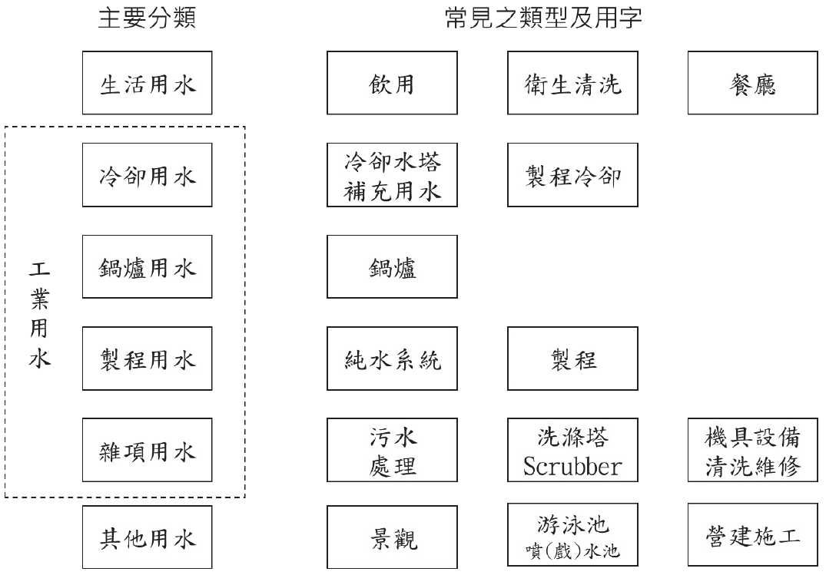
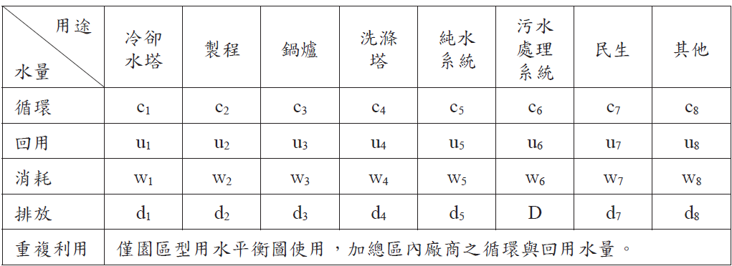
1st 清查用水量
節水潛力評估步驟(2/20)
用水單元編碼

Slide 26
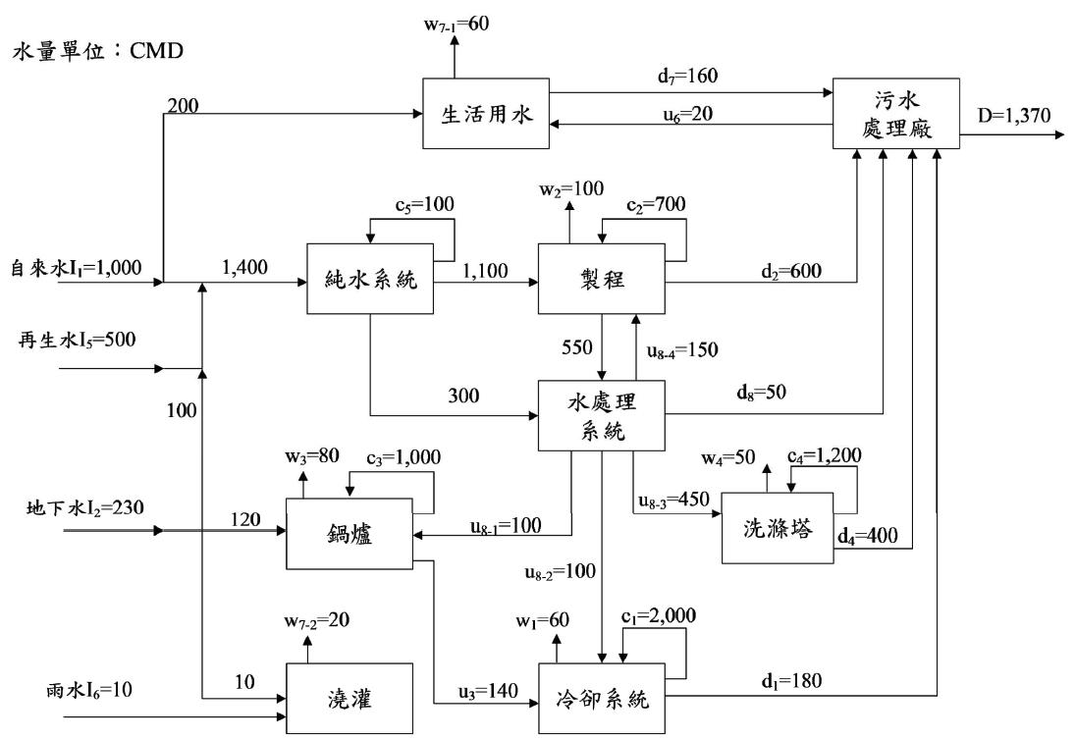
2nd 建立用水平衡圖
節水潛力評估步驟(3/20)
經濟部版

Slide 27
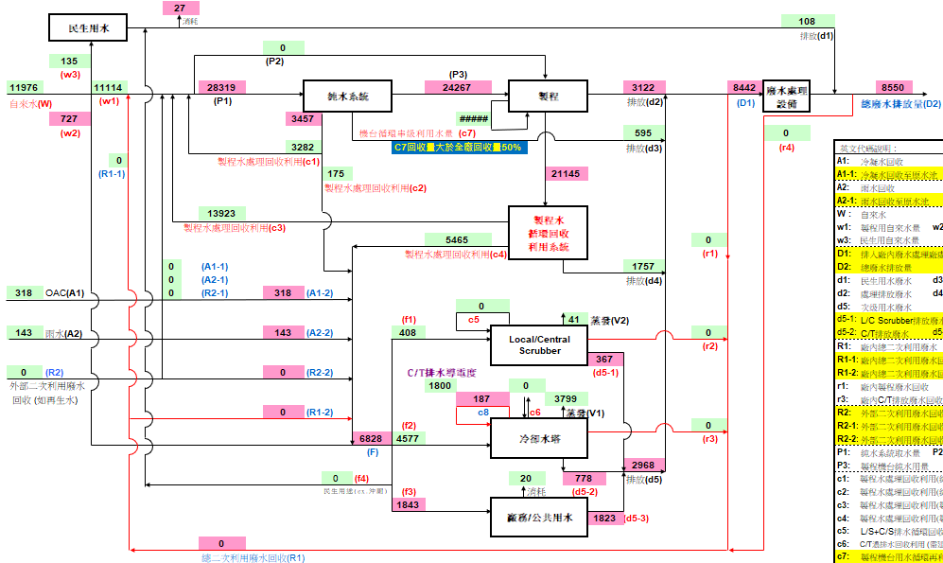
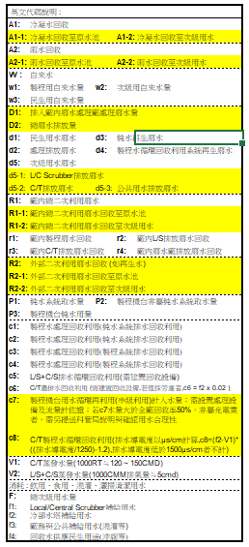
2nd 建立用水平衡圖
節水潛力評估步驟(4/20)
科技部版

Slide 28
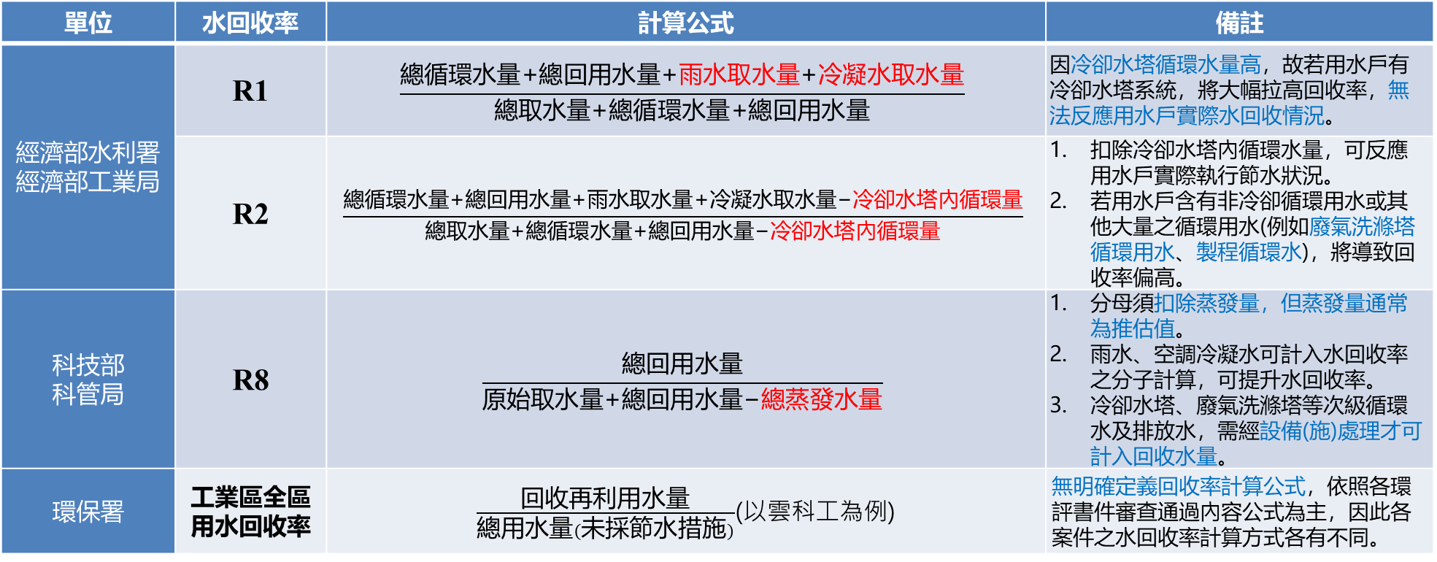
3rd 計算水回收率
節水潛力評估步驟(5/20)
國內常用之水回收率公式
單位 | 水回收率 | 計算公式 | 備註
經濟部水利署 經濟部工業局 | R1 | $$\frac{\text{總循環水量}\text{+}\text{總回}\text{用}\text{水量}\text{+}雨\text{水}取水\text{量}\text{+}冷凝水取水量}{\text{總取水量}\text{+}\text{總循環水量}\text{+}\text{總回}\text{用}\text{水量}}$$ | 因冷卻水塔循環水量高，故若用水戶有冷卻水塔系統，將大幅拉高回收率，無法反應用水戶實際水回收情況。
 | R2 | $$\frac{\text{總循環水量}\text{+}\text{總回}\text{用}\text{水量}\text{+}雨\text{水}取水量\text{+}冷凝水取水量\text{−}\text{冷卻水塔內循環量}}{\text{總取水量}\text{+}\text{總循環水量}\text{+}\text{總回}\text{用}\text{水量}\text{−}\text{冷卻水塔內循環量}}$$ | 扣除冷卻水塔內循環水量，可反應用水戶實際執行節水狀況。 若用水戶含有非冷卻循環用水或其他大量之循環用水(例如廢氣洗滌塔循環用水、製程循環水)，將導致回收率偏高。
科技部 科管局 | R8 | $$\frac{\text{總回}\text{用}\text{水量}}{原始\text{取水量}\text{+}\text{總回}\text{用}\text{水量}\text{−}總蒸發水量}$$ | 分母須扣除蒸發量，但蒸發量通常為推估值。 雨水、空調冷凝水可計入水回收率之分子計算，可提升水回收率。 冷卻水塔、廢氣洗滌塔等次級循環水及排放水，需經設備(施)處理才可計入回收水量。
環保署 | 工業區全區 用水回收率 | $\frac{回收再利用\text{水量}}{\text{總}\text{用}\text{水量}(未採節水措施)}$(以雲科工為例) | 無明確定義回收率計算公式，依照各環評書件審查通過內容公式為主，因此各案件之水回收率計算方式各有不同。

Slide 29
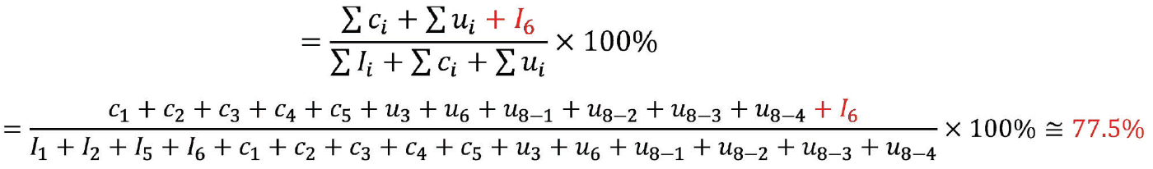
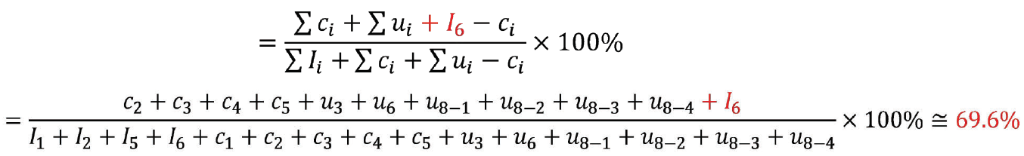


3rd 計算水回收率
節水潛力評估步驟(6/20)
R1 = $\frac{ \text{總循環水量}\text{+}\text{總回}\text{用}\text{水量}\text{+}雨\text{水}取水\text{量}}{\text{總取水量}\text{+}\text{總循環水量}\text{+}\text{總回}\text{用}\text{水量}}$
R2 = $\frac{ \text{總循環水量}\text{+}\text{總回}\text{用}\text{水量}\text{+}雨\text{水}取水量\text{−}\text{冷卻水塔內循環量}}{\text{總取水量}\text{+}\text{總循環水量}\text{+}\text{總回}\text{用}\text{水量}\text{−}\text{冷卻水塔內循環量}}$

Slide 30
3rd 計算水回收率
節水潛力評估步驟(7/20)
 | RP | RT | DT
83年以前 | ＞50% | ＞30% | ＜80%
83~88年 | ＞70% | ＞50% | ＜80%
88年以後 | ＞85% | ＞70% | ＜70%
註：生技工廠因用水需符合GMP規範，不得將其製程回收水進行回收再做為製程使用,未定製程回收率

Slide 31
4th 評估節水潛力
節水潛力評估步驟(8/20)
原則：節水量大，成本低
成本高
放流水再生利用
製程排放水回收再利用
冷卻排放水回收再利用
製程節水
純水系統排放水回收
冷卻用水循環再利用
鍋爐用水循環再利用 (蒸氣冷凝)
雨水貯留
成本低
生活用水減量
節水量小
節水量大

Slide 32
4th 評估節水潛力
節水潛力評估步驟(9/20)
  隨著回收率提高，處理難度提高，再進一步提高回收率所需投資金額較龐大
  節水設施多為進口設備，若無法降低節水成本，則無法顯著提升回收率
放流水再生利用
設備投資金額
萬元／CMD
製程排放水回收
冷卻排放水回收再利用
製程節水
純水系統排放水回收
冷卻用水循環再利用
廠商自行節水面臨成本瓶頸
鍋爐用水循環再利用（蒸汽冷凝）
雨水貯留
生活用水減量
工業用水回收率

Slide 33
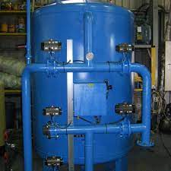



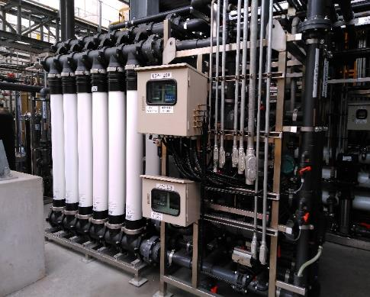


4th 評估節水潛力
節水潛力評估步驟(10/20)
純水系統節水措施
1
砂濾(多層過濾塔MMF)、活性碳(ACF)、超過濾(UF)之逆洗水回收。
2
離子交換樹脂(前段樹脂塔2B3T、混床樹脂塔MB)之後段再生Rinsing廢水回收。
MMF設備
3
UF、逆滲透(RO)之濃排水(ROR)回收。
4
薄膜脫氣塔(MGD)、真空脫氣塔(VGD)之真空泵浦軸封冷卻排水回收。
5
以導電度及產水水質精準控制MMF、ACF、離子交換樹脂之正洗、逆洗、Regeneration、Rinsing週期及時間。
UF系統

Slide 34
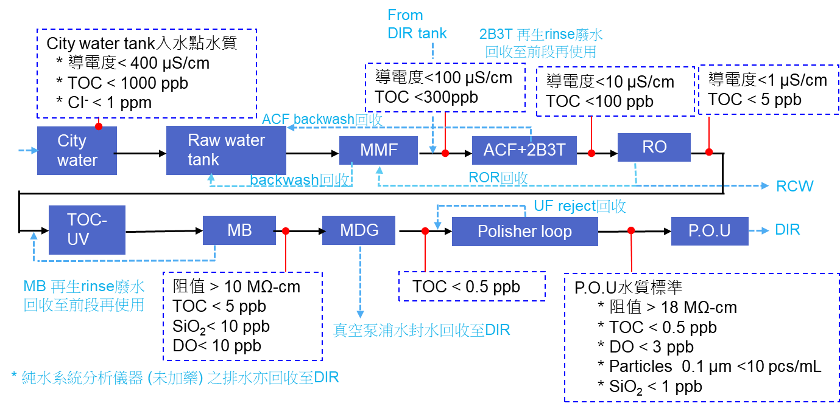
4th 評估節水潛力
節水潛力評估步驟(11/20)
純水系統回收案例

Slide 35
4th 評估節水潛力
節水潛力評估步驟(12/20)
製程節水措施-以半導體產業為例
1
源頭用水減量：省水設計機台、製程清洗水及排水參數最佳化操作設計、製程靜置時(Idle)供水減量設計控制。
2
中、低濃度之酸、鹼清洗廢水及有機廢水回收。
3
低濃度氫氟酸廢水回收。
4
一般化學機械研磨CMP（ 包括氧化性、金屬性及含銅）廢水回收。
5
製程排水串級循環利用。

Slide 36
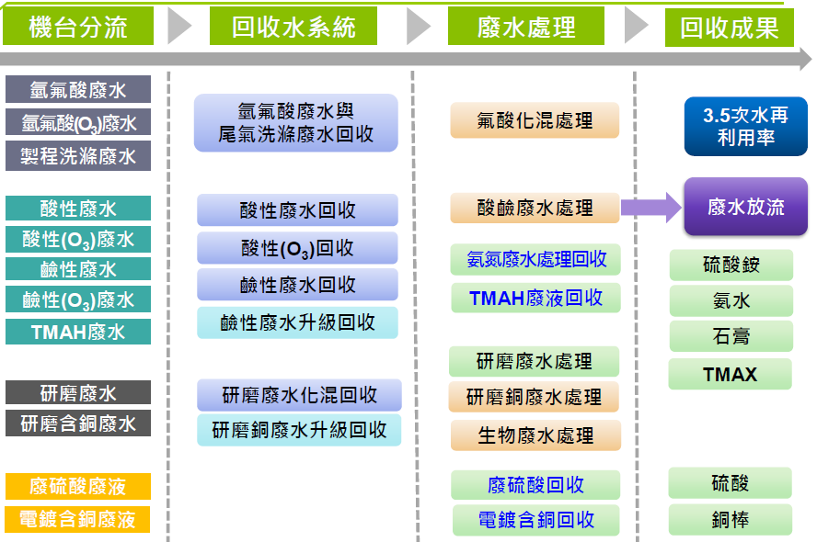
4th 評估節水潛力
節水潛力評估步驟(13/20)
製程用水回收案例
將不同性質廢水分流收集
依污染物濃度及特性選擇合適之處理系統
發展趨勢：選擇兼具廢水處理、回收、資源化之技術

Slide 37
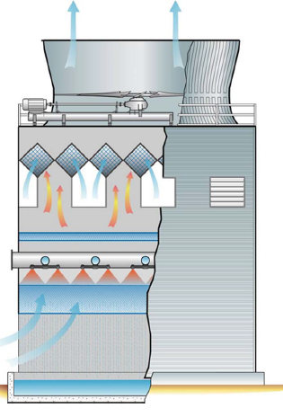
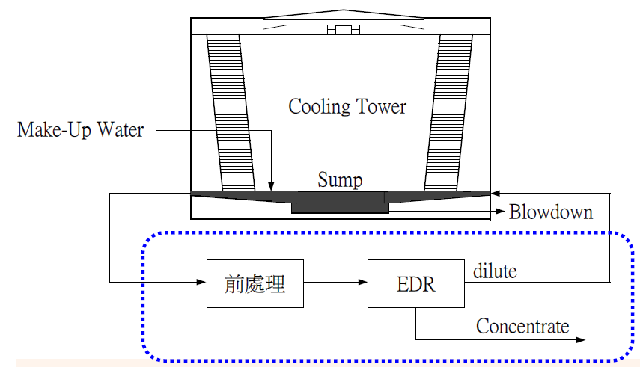
4th 評估節水潛力
節水潛力評估步驟(14/20)
冷卻水塔節水措施
1
內循環水濃縮倍數控制，如補水水源為自來水濃縮倍數控制6倍，排放水導電度控制為1,600∼2,000 μS/cm。
2
加裝防飛濺設備及風扇設置變頻裝置，以減少冷卻水塔蒸散損失。
3
設置冷卻水蒸發回收系統(估算可回收15～22%的冷卻水蒸發量)。
冷卻水塔蒸發回收系統
4
設置旁流過濾設備(如砂濾、纖維過濾、陶瓷球處理系統、
倒極式電透析系統(EDR))。
5
排放水(Blow Down)直接回收至濕式洗滌塔當補充水，或經RO處理後再循環使用於冷卻水塔補充水。
EDR旁流處理系統

Slide 38
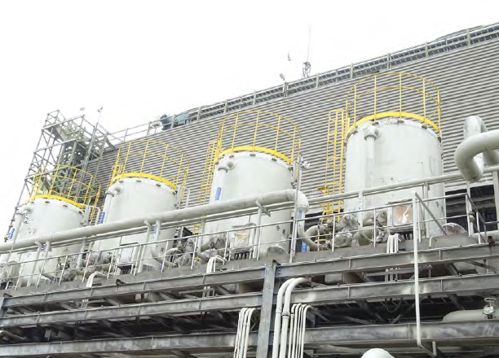
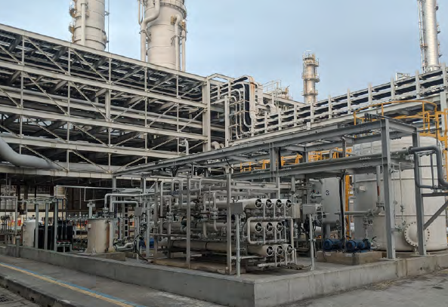
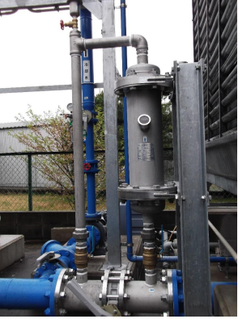
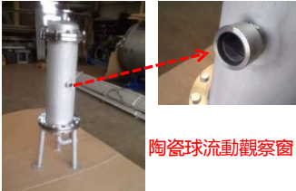
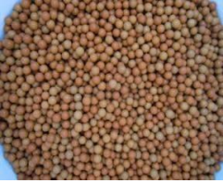
4th 評估節水潛力
節水潛力評估步驟(15/20)
冷卻水塔排放水回收案例
某汽電共生廠冷卻水塔設置旁濾系統
某石化廠冷卻水塔排放水以MMF+RO系統回收
某工廠冷卻水塔設置陶瓷球旁濾系統

Slide 39
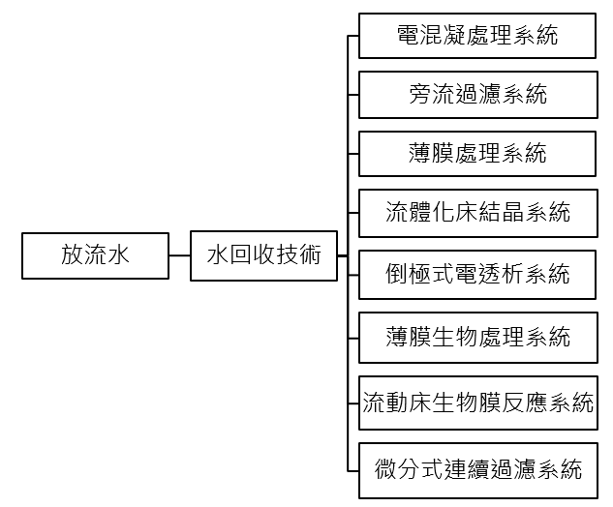
4th 評估節水潛力
節水潛力評估步驟(16/20)
其他節水措施
1
濕式洗滌塔：補充水源改為回收水、冷卻水塔排放水或優先使用雨水。
2
鍋爐冷凝水回收：將冷凝水回收做為鍋爐補充水或者其他製程用途 。
3
空調冷凝排水回收：外氣空調冷凝水(OAC) 及空調箱冷凝水(MAU)，可回收至冷卻水塔及濕式洗滌塔當補充水。
4
民生及澆灌用水減量：生活用水安裝省水標章水龍頭、馬桶及蓮蓬頭；澆灌用水優先選擇使用雨水澆灌。
5
放流水、雨水回收再利用 、區域水資源整合。

Slide 40
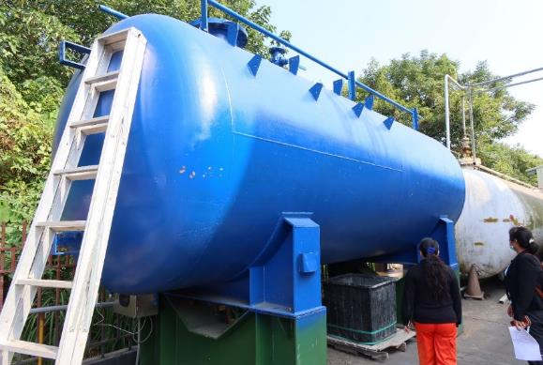
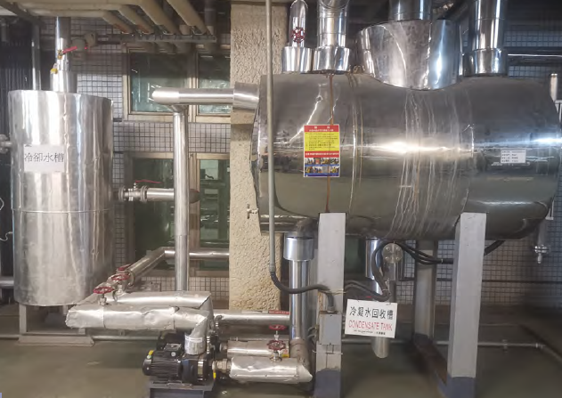
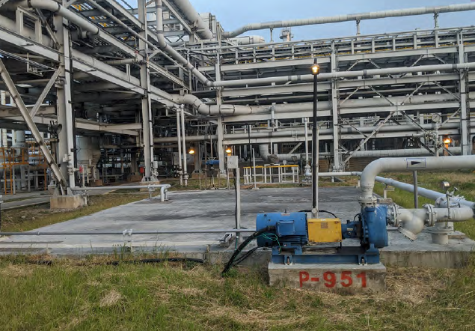
4th 評估節水潛力
節水潛力評估步驟(17/20)
其他節水案例
某工業區污水廠放流水回收給材料廠作為製程冷卻水(50 CMD)
某生醫材料廠鍋爐冷凝水回收
某石化廠雨水回收

Slide 41
5th 分析限制條件
節水潛力評估步驟(18/20)
預算
當年度預算是否足夠?
考量事項：公司營運狀況、高層重視程度、設備(系統)投資成本、回收年限(＜2~3年) 。
空間
是否有足夠的空間場域設置水回收設備(系統)或管線?
考量事項：設備(系統)大小、建築物結構強度、管架空間大小、容積率規定。
效益
能否突顯節水效益?經濟成本效益?
考量事項：節水量、節省費用(自來水費、納管費、耗水費、水車載水費、產能減少損失)。
競合
是否使廢水排放水質劣化?
考量事項：因節水減少水量所降低的納管費，大於因節水水質劣化所增加的納管收費 。
其他
是否清楚各股產水水量與流向?(優先運用在低風險用途，如冷卻系統補充水)。
產水水質是否穩定?

Slide 42
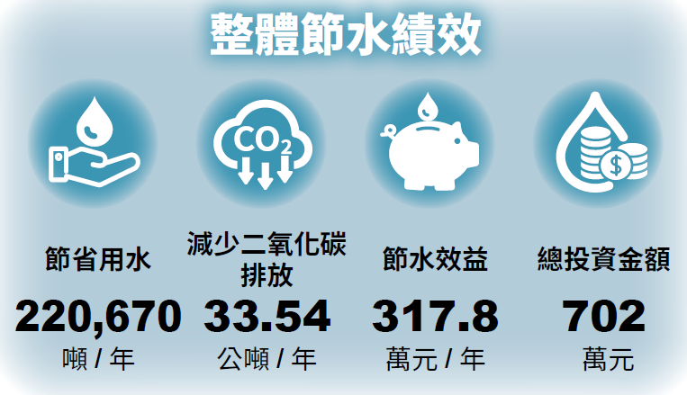
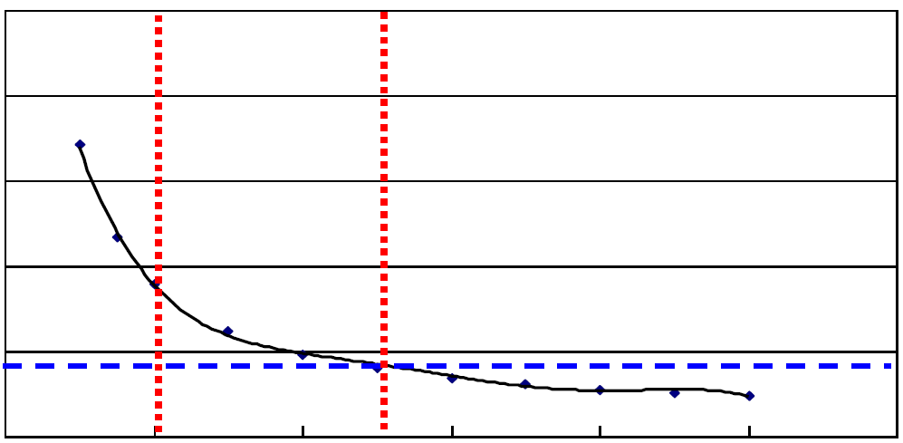
6th 評估回收年限
節水潛力評估步驟(19/20)
某鋼鐵廠110年節水推動成效
原則：配水管線與人事費不隨產水規模而變動，產水規模越大，單位產水成本隨之降低，可提高用水廠商使用意願
單位產水營運維護費(元/m³)
20
18
16
14
自來水價11.5元/m³
12
設備投資回收年限：2.2年
獲得110年度經濟部水利署節水績優單位(產業組)
10
0
2000
4000
6000
8000
10000
12000
產水規模(CMD)

Slide 43
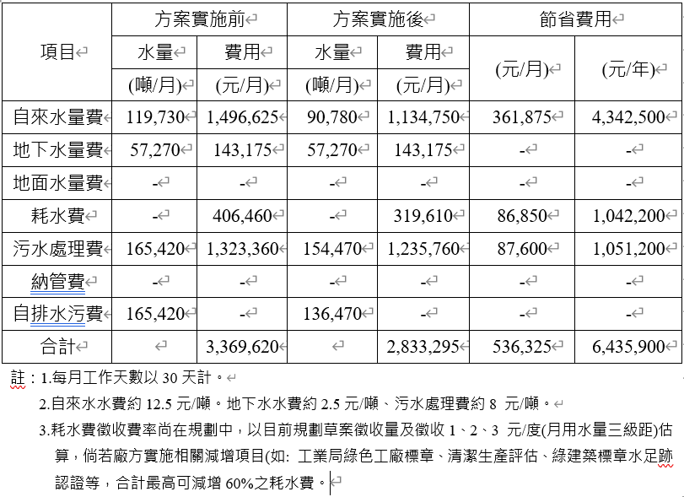
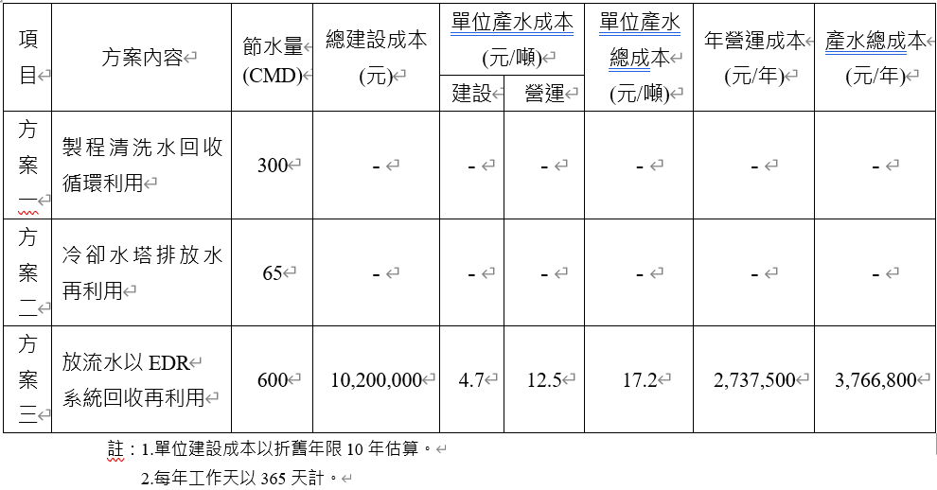
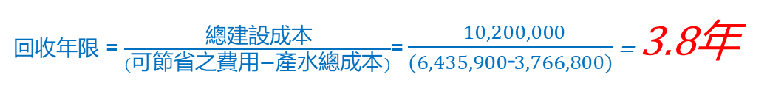
6th 評估回收年限
節水潛力評估步驟(20/20)
節水輔導報告
水回收方案實施前後用水量及費用比較表
水回收設施經費分析表
回收年限 = $\frac{ 總建設成本}{(可節省之費用\text{−}產水總成本)}$= $\frac{ 10,200,000}{(6,435,900\text{−}3,766,800)}$ = 3.8年

Slide 44
PART 04
技術案例

Slide 45
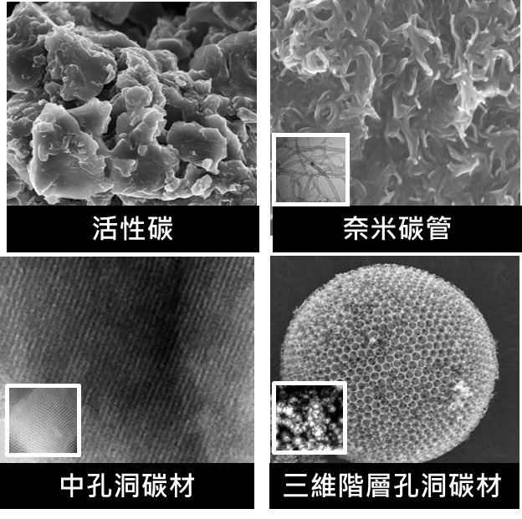
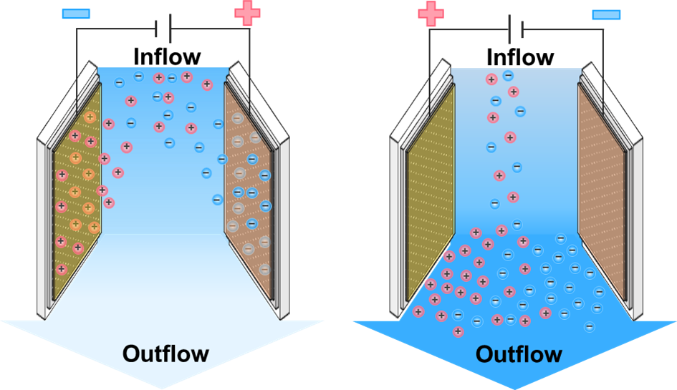
電容去離子技術 Capacitive Deionization, CDI
Charging
Desalination
Deionization
Discharging
Regeneration
Enrichment
Electrosorption

Slide 46
電容去離子技術優勢
新穎電化學水處理技術
電容去離子技術
Capacitive Deionization, CDI
低
高
高
無
二次
污染
環境
友善
能耗
產水率

Slide 47






電容去離子技術應用方向
Past
Present
Future
Seawater Desalination
Brackish water
Water Softening
Reclamation
Circular water
Wastewater treatment
Enrichment/
Condensation
Carbon
Capture
Liquid
Mining
海水、半鹹水淡化、軟化
污水再生、循環水、廢水處理
富集濃縮、碳捕捉、採礦技術
脫鹽處理
純水製程改善、水資源循環再生、系統整合
資源循環、淨零碳排

Slide 48







電容去離子技術應用案例(1/3)
污水處理廠
二級處理放流水之再生利用
模廠建置
出流導電度: ~100 µS/cm
單位脫鹽能耗: 0.2-0.4 kWh/m³
產水率:>70%
處理容量: 20~30 CMD
2.3 m
6.06 m
3.2 m

Slide 49




電容去離子技術應用案例(2/3)
半導體化學材料製造業
(水量：10 CMD)
純水製程RO廢水處理再生─作為冷卻水塔補水
操作電壓<2 V
實習生現場實作學習

Slide 50


電容去離子技術應用案例(3/3)
半導體設備製造業
鹼排電解氨氮氧化系統─尾氣洗滌塔循環水處理再生

Slide 51
PART 05
結語

Slide 52




水資源管理是邁向淨零碳排與企業永續經營的關鍵

Slide 53
重要參考資料
Global Risks Report 2023。
經濟部水利署，耗水費推動說明， 111年4月。
環發會，節水前瞻新思維-水資源效率管理， 110年8月。
ISO 46001:2019水資源效率管理系統，領導力企業管理顧問有限公司，https://www.isoleader.com.tw/home/iso-coaching-detail/ISO-46001。
環發會，大用水戶效率用水管理輔導計畫，期末報告，110年12月。
王俊元，台積電綠色製造及循環經濟實蹟分享，107年8月。
朱敬平，產業別節水技術分享-以石化業為例 ，中興工程顧問社， 104年6月。
林文雄，產業合理用水之創新思維與作法，永續產業發展季刊第79期，p.20-33，106年11月。

Slide 54
簡報結束，敬請指教
Questions?

